Slide 1


刹车盘外观检测视觉方案（2D）
►
VISION PLAN

Slide 2
目录：
一．项目描述
二．项目验证
三．配置清单
四．逻辑流程
五. 评估结果&注意事项
六．售后服务说明

Slide 3

一．
项目描述
●产品名称：刹车盘
●检测内容：划痕、裂纹
●产品材质：铸铁
●产品颜色：黑色
●检测区域(mm × mm)：350.0 * 350.0
●最大工作距离(mm)：500
●最小工作距离(mm)：300
●来料方式：人工
●最小缺陷分辨要求(mm)：0.1
●检测节拍(pcs/min)：1
●检测时产品运动速度(m/s)：0
●工作距离(mm)：446
方案布局图

Slide 4

二．
项目验证
参数名称 | 参数值
面阵相机型号 | MV-CU200-20GC
面阵相机类型 | 面阵相机
相机接口类型 | GigE
相机像素 | 5120 * 3840
镜头型号 | FA1610A
镜头品牌 | CHIOPT
镜头焦距 | 16mm
镜头接口 | C
A(工作距离) = 446mm, B(视野宽度) = 128.3mm, C(视野长度) = 192.5mm
视野图

Slide 5

二．
项目验证
检测流程示意
检测流程

Slide 6

三．
配置清单
系统构成

Slide 7

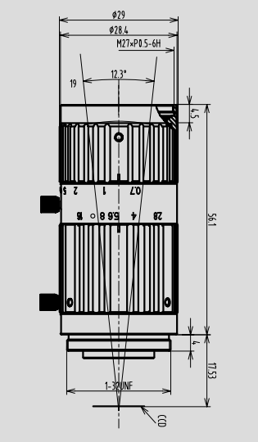
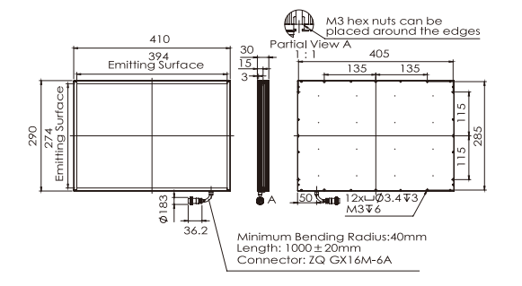
三．
配置清单
尺寸图
相机尺寸图
光源尺寸图
镜头尺寸图

Slide 8
三．
配置清单
序号 | 名称 | 型号 | 单位 | 数量 | 厂家
1 | 面阵相机 | MV-CU200-20GC | 台 | 6 | hikvision
2 | 镜头 | FA1610A | 个 | 6 | CHIOPT
3 | 光源 | OPT-FLA410290 | 个 | 6 | OPT
4 | 工控机 | - | 台 | 1 | -
5 | 显示器 | - | 台 | 1 | -
6 | 软件 | MechMind-DLK | 套 | 1 | MechMind

Slide 9
四．
逻辑流程
逻辑流程
├── 图像采集
│ └── 使用高分辨率工业相机（建议1200万像素以上）在300-500mm工作距离下采集刹车盘图像
│ └── 设置ROI区域（350×350mm）聚焦检测区域
├── 预处理
│ ├── 调整图像亮度/对比度消除铸铁材质反光干扰
│ ├── 使用ROI工具框选刹车盘检测区域
│ └── （可选）通过网格剪切工具分割大图以提升小缺陷（0.1mm）检出率
├── 缺陷检测
│ ├── 数据准备
│ │ ├── 导入包含划痕、裂纹的OK/NG样本图像
│ │ ├── 创建"划痕"和"裂纹"两个缺陷类别
│ │ └── 使用掩膜工具遮盖非检测区域（如安装孔等）
│ ├── 数据标注
│ │ ├── 使用多边形工具精确标注缺陷轮廓
│ │ ├── 对相似特征缺陷（如短划痕与细裂纹）进行差异化标注
│ │ └── 保持标注数据多样性（不同位置/形态缺陷）
│ ├── 模型训练
│ │ ├── 启用数据增强（旋转/翻转/亮度调整）
│ │ ├── 设置输入图像尺寸确保0.1mm缺陷可识别
│ │ └── 监控训练曲线（精度上升/损失下降）
│ └── 模型验证
│ ├── 调整缺陷判定阈值区分OK/NG
│ └── 通过匹配矩阵优化误检/漏检问题
├── 结果处理
│ ├── 输出缺陷类型（划痕/裂纹）及位置坐标
│ └── 生成检测报告（含缺陷热力图）
└── 统计处理（可选）
└── 记录每日检测数据（OK率/缺陷分布统计）

Slide 10
五．
评估结果&注意事项
05 评估结果 & 注意事项
现场环境
相机安装
物料一致性
风险点：铸铁材质反光特性易受环境光干扰，导致图像对比度波动
解决方案：采用中孔背光源+漫反射遮光罩组合，确保均匀照明并抑制环境光干扰
风险点：多相机协同安装时存在角度偏差风险，可能导致检测区域重叠或盲区
解决方案：使用激光校准仪进行三维空间坐标对齐，确保6台相机视野无缝拼接
风险点：人工上料存在产品摆放角度/位置偏移风险，影响缺陷定位精度
解决方案：配置机械定位夹具+视觉引导系统，强制约束产品姿态一致性

Slide 11
六．售后服务说明
该设备上线后使用初期，我们会派专人进行全程跟踪：
处理解决可能发生的设备异常；
对现场人员进行培训指导。
设备交付后：售后服务一年。
若客户提出设备升级需求，我们会及时为您提供升级新方案。
联系我们：
邮箱：image@ytzrtx.com
电话：0535-2162897
地址：烟台致瑞图像技术有限公司

Slide 12
THANKS

